Slide 1





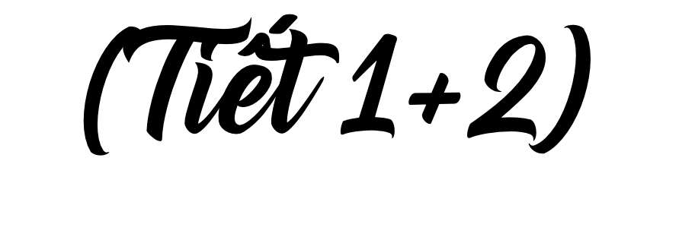
Tiếng Việt 2 – Tuần 18

Slide 2
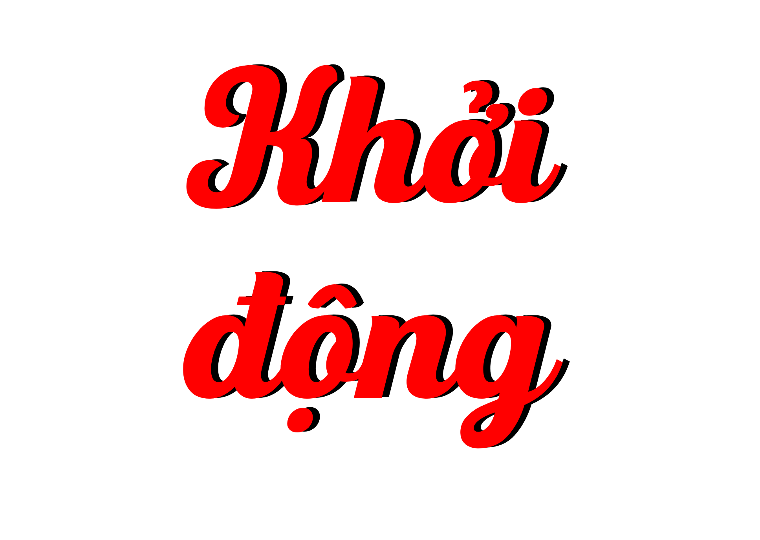

01
01

Slide 3




Trò chơi
Cô sẽ bắt nhịp một bài hát, cả lớp sẽ cùng hát theo và cùng chuyền bông hoa đi. Khi bài hát kết thúc, học sinh nào cầm bông hoa trên tay thì đọc một văn bản được hiện lên trên bảng.

Slide 4

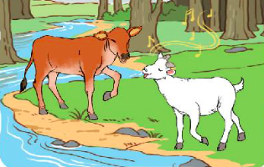
Gọi bạn
_ Định Hải
Bê vàng đi tìm cỏ
Lang thang quên đường về
Dê trắng thương bạn quá
Chạy khắp nẻo tìm bê
Đến bây giờ dê trắng
Vẫn gọi hoài: “Bê! Bê!”.

Slide 5
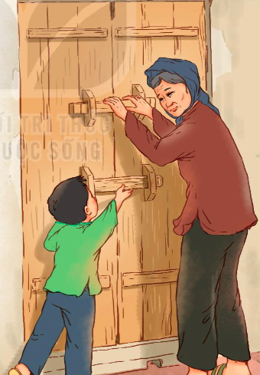
Cánh cửa nhớ bà
_ Đoàn Thị Lam Luyến
Ngày cháu còn thấp bé
Cánh cửa có hai then
Cháu chỉ cài then dưới
Nhớ bà cài then trên
Mỗi năm cháu lớn lên
Bà lưng còng cắm cúi
Cháu cài được then trên
Bà chỉ cài then dưới…

Slide 6
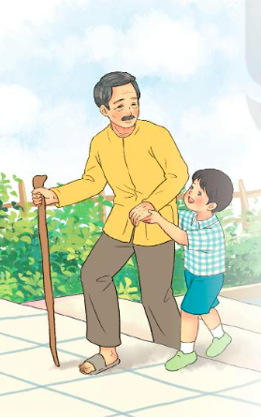
Thương ông
_ Tú Mỡ
Ông bị đau chân
Nó sưng nó tấy
Đi phải chống gậy
Khập khiễng, khập khà
Bước lên thềm nhà
Nhấc chân quá khó
Thấy ông nhăn nhó
Việt chơi ngoài sân
Lon ton lại gần,
Âu yếm, nhanh nhảu:
“Ông vịn vai cháu,
Cháu đỡ ông lên.”

Slide 7

02
02

Slide 8
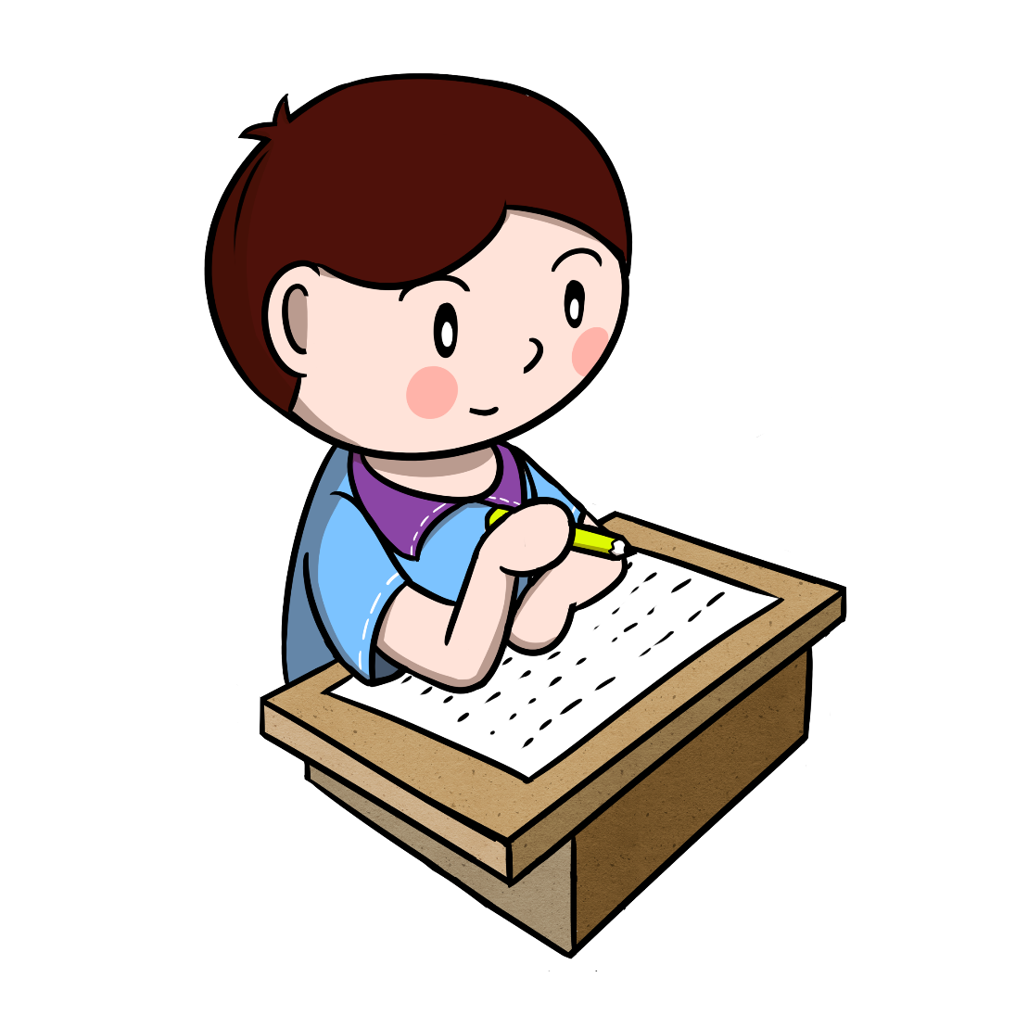



Hoạt động 1:
Nhìn tranh, nói tên các bài đã học

Slide 9

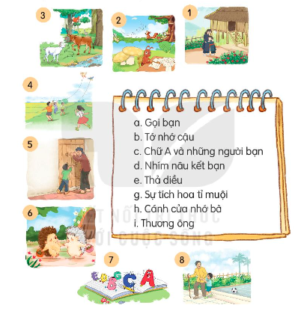


Nhìn tranh đoán tên các bài đã học

Slide 10
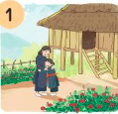
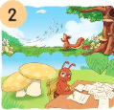
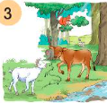
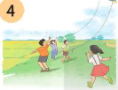
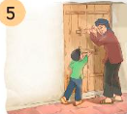
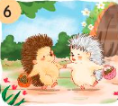

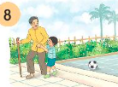
g
b
a
e
h
d
c
i

Slide 11
Hoạt động 2:
Tìm từ ngữ chỉ sự vật

Slide 12
Dựa vào các tranh vẽ ở bài tập 1, tìm từ ngữ chỉ sự vật theo mẫu
Từ ngữ chỉ sự vật | Từ ngữ chỉ người | M: bà, Nết
 | Từ ngữ chỉ vật | M: nhím nâu, cây cau, cánh cửa, dòng suối

Slide 13


Dựa vào các tranh vẽ ở bài tập 1, tìm từ ngữ chỉ sự vật theo mẫu
LÀM VIỆC NHÓM
Từ ngữ chỉ sự vật | Từ ngữ chỉ người | M: bà, Nết
 | Từ ngữ chỉ vật | M: nhím nâu, cây cau, cánh cửa, dòng suối

Slide 14
Dựa vào các tranh vẽ ở bài tập 1, tìm từ ngữ chỉ sự vật theo mẫu
CHIA SẺ TRƯỚC LỚP
Từ ngữ chỉ sự vật | Từ ngữ chỉ người | M: bà, Nết
 | Từ ngữ chỉ vật | M: nhím nâu, cây cau, cánh cửa, dòng suối

Slide 15

Từ ngữ chỉ sự vật
Từ ngữ chỉ sự vật | Từ ngữ chỉ người | Chị Ông Việt,…
 | Từ ngữ chỉ vật | bê vàng cây hoa diều giấy rừng,…

Slide 16
Hoạt động 3:
Đọc và chia sẻ khổ thơ
em yêu thích nhất

Slide 17
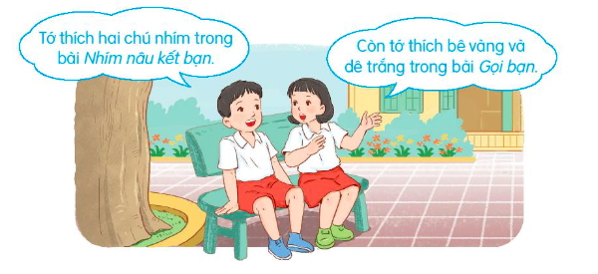
Đọc lại một bài đọc em thích, nêu chi tiết, nhân vật hoặc hình ảnh trong bài khiến em nhớ nhất
CHIA SẺ TRƯỚC LỚP

Slide 18




DẶN DÒ
1. Hoàn thành BT vào vở
2. Ôn lại bài học

